Slide 1
LA CURVA DE OFERTA AGREGADA Y EL MECANISMO DE AJUSTE DE LOS PRECIOS
LOS SALARIOS, LOS PRECIOS Y LA PRODUCCIÓN: LOS HECHOS

Slide 2
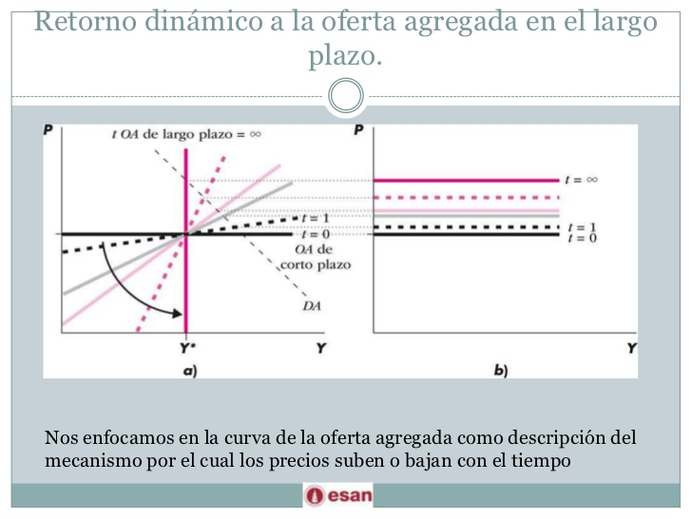

Slide 3
  Desempleo friccional.
  La curva de Phillips.
  Disyuntiva de política económica.
  Rigidez de los salarios.
    Información imperfecta del mercado.
    Problemas de coordinación.
    Los salarios de eficiencia.
    Convenios colectivos de trabajo.
    Trabajadores internos y externos.

Slide 4
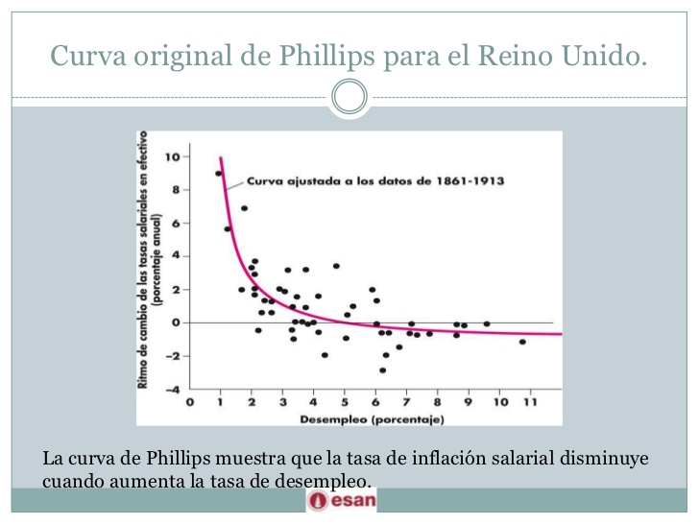

Slide 5
DE LA CURVA DE PHILLIPS A LA CURVA DE OFERTA AGREGADA
  Función Producción
  Costos y Precios
  Empleo y Salario

Slide 6
LA ESTANFLACION

Slide 7
